Slide 1

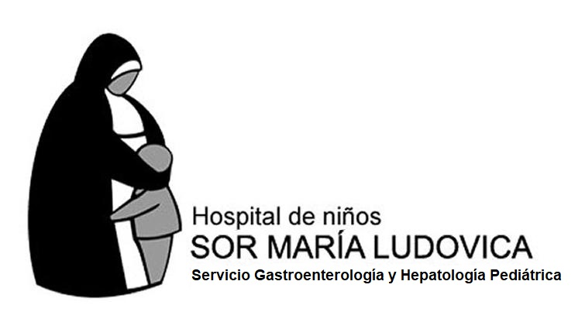
CASO CLÍNICO
MARIANA ALLENDE

Slide 2
Resumen de historia clínica
Motivo de consulta
Niño de 17 meses de vida que presenta disfagia progresiva
para la ingesta de semisólidos con buena tolerancia a líquidos y
estancamiento ponderal de 1 mes de evolución.

Slide 3
Solo LVE
Disminución peso
Sialorrea
Catarro
BB + LM
SS
Ahogo
RN
6M
8M
17M
12M
14M
FONO
16M
ORL
Pocos SS
+
LVE 120ml/kg/dia
suspende LM
Dolor al deglutir
Regurgitación nasal

Slide 4
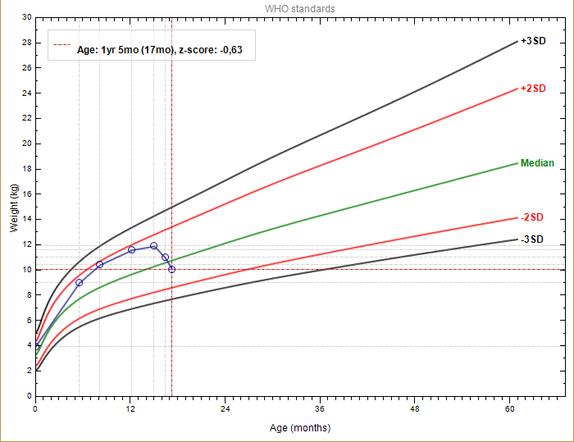
Curva de crecimiento
Peso/Edad
Peso
10,060 kg

Slide 5
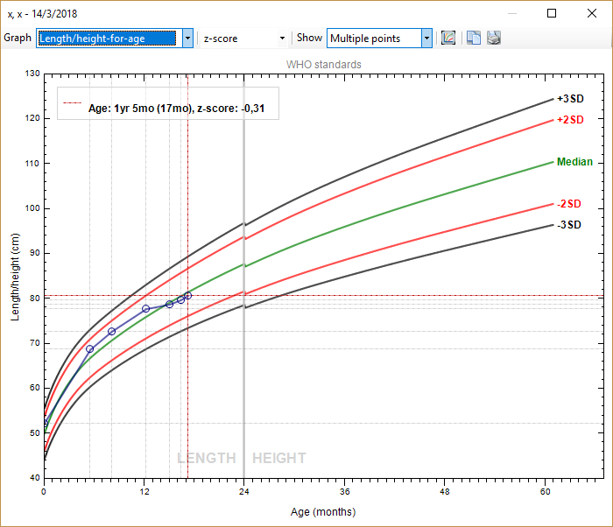
Curva de crecimiento
Talla/Edad
Talla
80cm

Slide 6
Resumen de historia clínica
IC ORL
Realiza una fibroscopía indirecta observando edema y eritema de cuerdas vocales,
al sospechar un trastorno deglutorio solicita videodeglución con esofagograma.

Slide 7
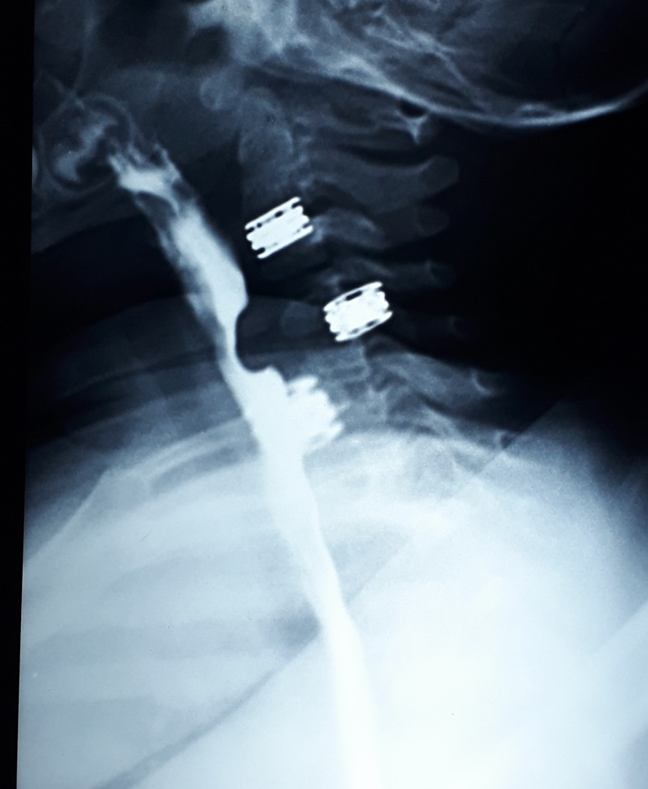
Métodos complementarios
Videodeglución

Slide 8
Resumen de historia clínica
IC ORL
Luego de observar la imagen por sospecha de estenosis esofágica
indica realizar fibroscopía respiratoria junto con VEDA
Fibroscopía respiratoria: abundantes secreciones, mucosa traqueal y de árbol
bronquial muy congestivo.

Slide 9
VEDA: se observa espasmo estrecho a nivel EES.SNG
Diagnóstico: Acalasia del cricofaringeo. (VEDA + VD)

Slide 10
Resumen de historia clínica
Internación en sala de nutrición
Diagnósticos:
Acalasia del cricofaringeo
Crisis broncoobstructiva sin hipoxemia
Estancamiento ponderal
Se programa VEDA para dilatación con balón.

Slide 11
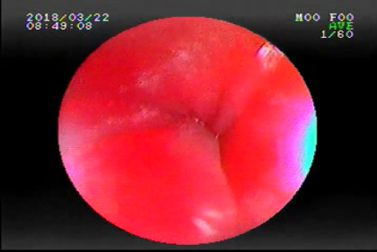
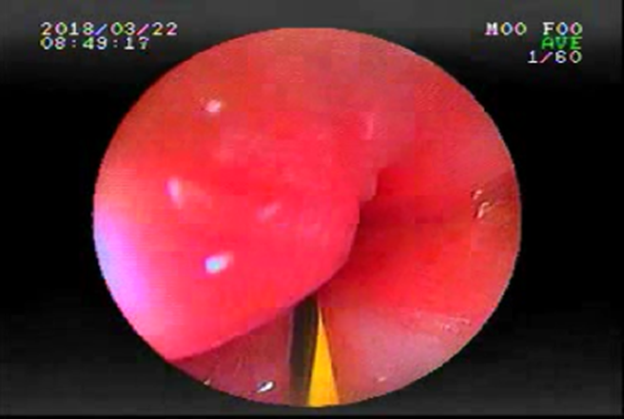
Resumen de historia clínica
Video endoscopía digestiva alta

Slide 12
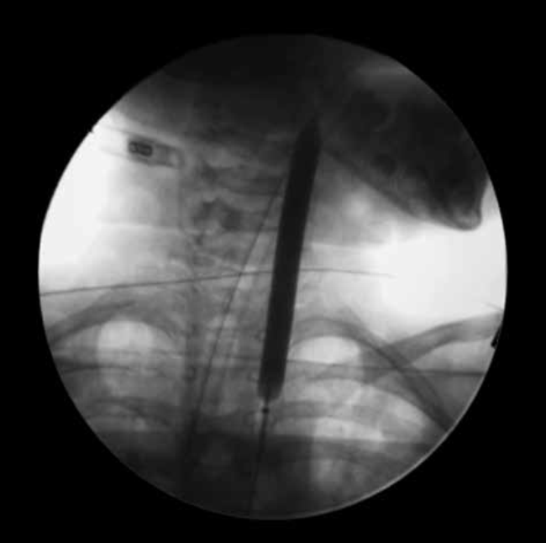
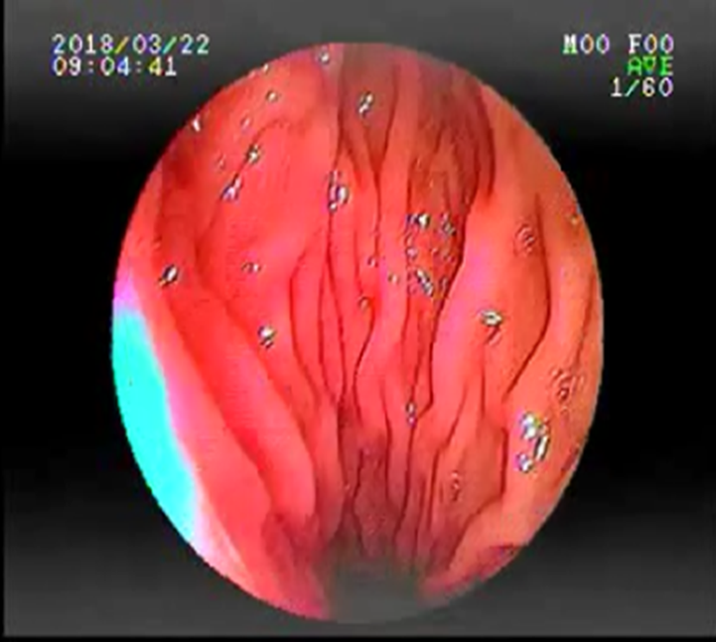
Resumen de historia clínica
Video endoscopía digestiva alta

Slide 13

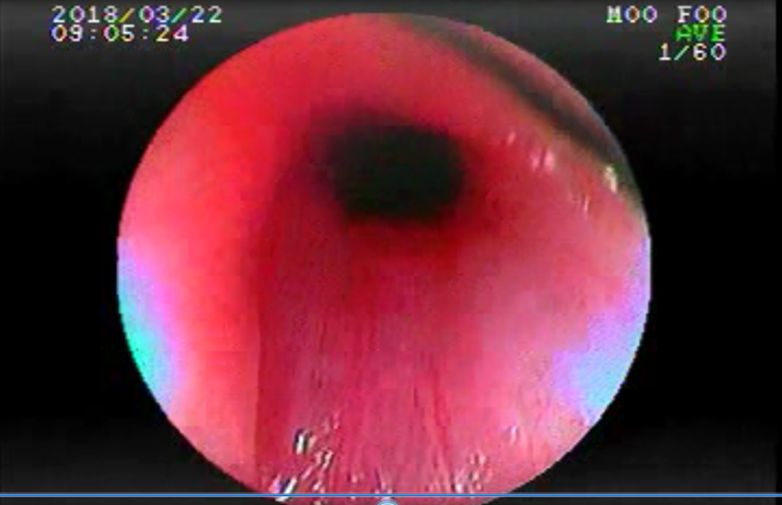

Slide 14
Resumen de historia clínica
Luego de la dilatación el niño comienza a alimentarse sin dificultad, se otorga el alta con control posterior y comienza en rehabilitación deglutoria con fonoaudiología.

Slide 15
Resumen de historia clínica
Evolución 4 meses siguientes:
2 dilataciones endoscópicas (balón n 10-11-12)
2 Internaciones por CBO con hipoxemia de etiología viral
Actualmente (1 año y 11 meses) el paciente se encuentra recibiendo alimentación
variada (incorporó carnes) con buen progreso del peso.
Continúa en rehabilitación deglutoria.

Slide 16
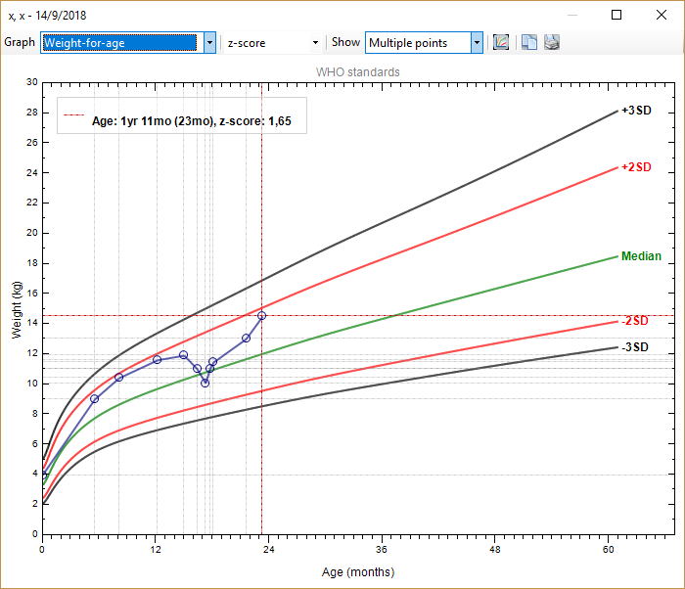
Curva de crecimiento
Peso/Edad
Peso
14,300 Kg

Slide 17
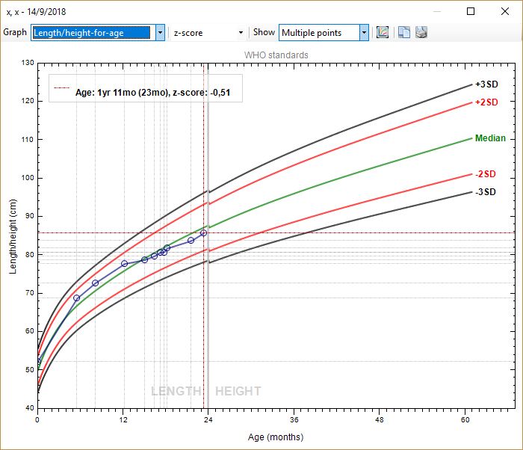
Curva de crecimiento
Talla/Edad
Talla
85 cm

Slide 18
Conclusiones finales
Acalasia del cricofaríngeo
Rara causa de disfagia orofaringea.
Trastorno motor esofágico 1°.
Disfunción del cricofaringeo: falta de relajación durante la deglución.
Es de causa idiopática y multifactorial (alteraciones del SNC, miopatías, infecciones).
Síntomas intermitentes: disfagia, asfixia, reflujo nasal durante la
alimentación, tos, broncoespasmo, neumonías recurrentes y mal progreso de peso.

Slide 19
Conclusiones finales
Métodos diagnósticos:
Videodeglución con esofagograma:
De 1°elección, se observa disminución del calibre esofágico a nivel c5 y c6 donde se ubica anatómicamente el musculo cricofaringeo, junto con una prominencia en pared posterior (barra del cricofaringeo)
VEDA: espasmo estrecho que no relaja bajo anestesia general.
Manometría esofágica: presiones EES de reposo elevadas y pobre relajación durante la deglución.

Slide 20
Conclusiones finales
Tratamiento
1° Elección : dilataciones endoscópicas con balón y control radiológico.
En conjunto con rehabilitación deglutoria.
Inyección de toxina botulínica guiada por endoscopia.
Miotomía cricofaringea endoscópica.

Slide 21
Conclusiones finales
Ante la presencia de síntomas como disfagia , estancamiento ponderal y enfermedades respiratorias recurrentes, se debe realizar como primer medida una videodeglución con esofagograma para arribar al diagnóstico.
Descartadas causas orgánicas, la sospecha de AC debe considerarse, a pesar de su baja frecuencia.
El tratamiento comprende rehabilitación deglutoria asociado a dilataciones mecánicas endoscópicas en número variable según evolución.

Slide 22
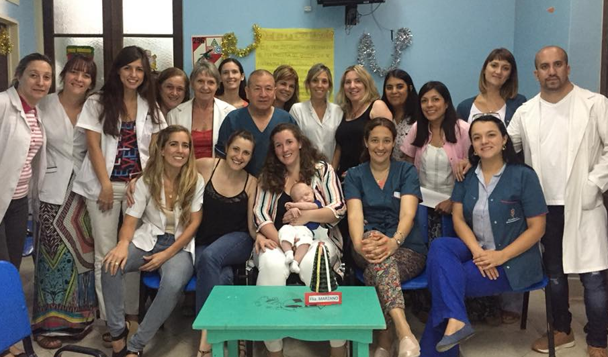
Muchas gracias por su atención

